Slide 1

Проектирование
Строительство
Производство

Slide 2
ТОО «Caspian Contractors Trust» является одной из успешных компанией на рынке Казахстана, основанная с 2002 года. За это время компания заслужила репутацию профессионала и надежного партнера.
Наша Компания прошла путь от узкоспециализированного подрядчика по строительству нефтегазовой инфраструктуры до многопрофильной компании, способной выполнять масштабные проекты «под ключ» на уровне международных стандартов.
Стратегические направления деятельности компании связаны с инжинирингом и проектированием, реконструкцией и строительством (EPC) объектов энергетики, нефтегазовой, нефтегазохимической и других промышленных отраслей, транспортной и гражданской инфраструктуры, включая работы с радиоактивными отходами.
Наша сильная сторона заключается в долгосрочных отношениях с клиентами и партнерами, многих из которых мы с честью называем уважаемыми друзьями.
Нас ценят за отзывчивость и ответственность и считают нашу работу неотъемлемой частью собственного успеха.

Slide 3







ИСТОРИЯ КОМПАНИИ
ЕРС проект
Завод «Актау Полимер»
предизолированные и полиэтиленовые трубы
Образование компании «ССТ»
ЕРС проект
Азотный завод
ЕРС проект
ребойлеры комплексной подготовки
нефти
Окончание строительства собственного завода металлоконструкций и технологического оборудования в
г. Атырау
ЕРС проект
Вагоно-
моечного
комплекса
ЕРС проект
Завод «Казхим»
изделия из полипропилена
2002 2003 2004 2005 2006 2007 - 2008 2009 - 2010 2011 2012 2013 2014 2015 2016 - 2017 - 2018 2019
2004
2006
2008
2010
2012
2014
2016
2018
Строительство
в нефтегазе
Развитие инфраструктуры в п. Баутино
NCPOC
Инфраструктурное и гражданское строительство
Лицензия в области окружающей среды
Лицензия по обращению с радиоактивными отходами
Нефтегазовый
инжиниринг и консалтинг
Промышленное строительство

Slide 4






НАШИ ПРИЕМУЩЕСТВА
+190
50
Более
собственной спецтехники
реализованных проектов
3
17
лет опыта работы
филиала в городах
Нур-султан, Атырау, Шымкент
200
4
квалификационных сотрудников
собственных производства

Slide 5




ОСНОВНЫЕ НАПРВЛЕНИЯ
Инжиниринг и проектирование
1. Проектная деятельность 1 категории
2. Проектирование, химического, бурового, нефтегазопромыслового, геологоразведочного, горно-шахтного, металлургического, энергетического оборудования, взрывозащищенного электротехнического оборудования,
подъемных сооружений.
3. Проектирование горных, нефтехимических, химических проектов
4. Изыскательная деятельность
Строительство
1. Инфраструктурные объекты
2. Промышленные объекты
3. Автомобильные и железные дороги
Производство и монтаж
1. Собственное производство металлоконструкций и технологического оборудования, предизолированных и полиэтиленовых труб, азота в городах Атырау, Актау, Уральск, Нур-Султан.
2. Монтаж строительных конструкций.
Техническое обслуживание
промышленных объектов
Пусконаладочные работы,
Техническое обслуживание и ремонт,
Услуги по хранению,
Тщательный анализ дефектов,
Консультационные услуги по производственным процессам

Slide 6
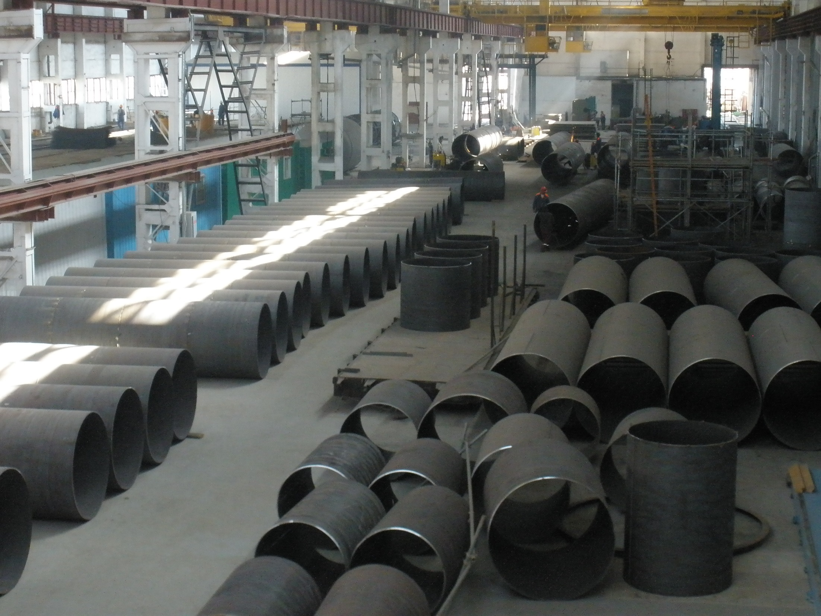
СОБСТВЕННОЕ
ПРОИЗВОДСТВО
Казахстанское содержание

Slide 7
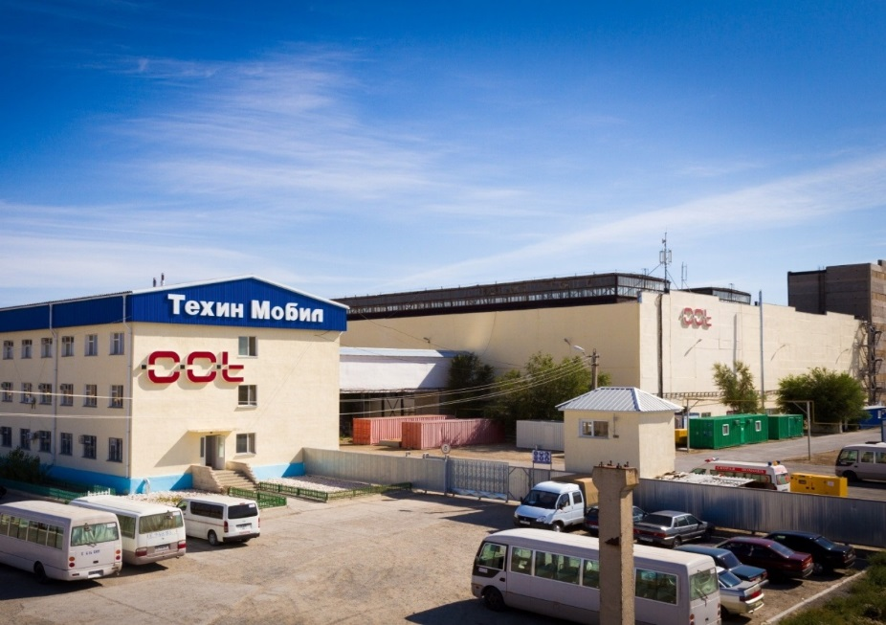
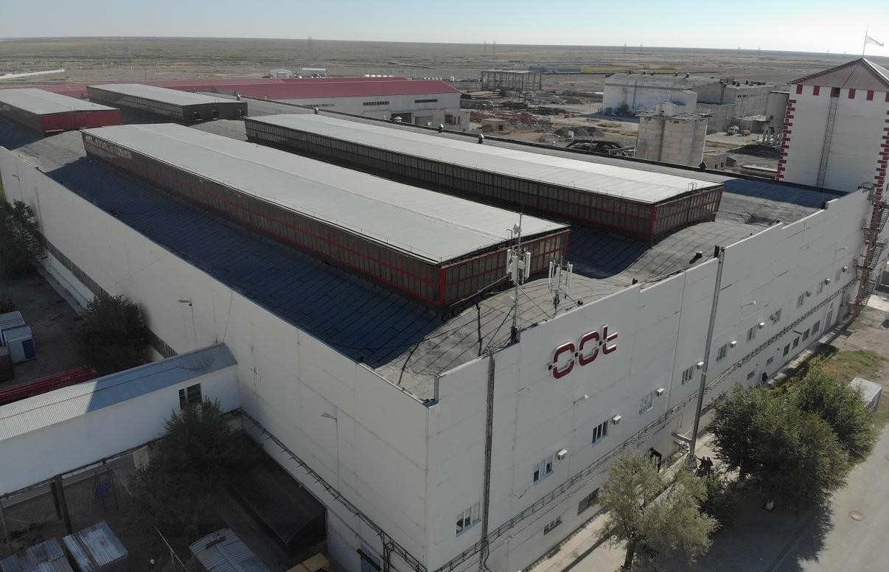
ЗАВОД МЕТАЛЛОКОНСТРУКЦИЙ И ТЕХНОЛОГИЧЕСКОГО ОБОРУДОВАНИЯ
Филиал ССТ в Атырау с производственной базой с территорией в 80 000 кв. метров, 3 цехами с территорией по 4 000 кв. метров каждый, с современным оборудованием и техникой на данный момент является ведущим предприятием в Атырауской области выполняющей следующие виды работ:
Проектирование и изготовление модульных и быстровозводимых зданий;
Проектирование и изготовление технологических модулей;
Изготовление металлоконструкций;
Изготовление сварных двутавровых балок;
Производство конструкций трубных узлов и стальных труб большого диаметра;
Проектирование и изготовление резервуаров, сосудов и технологического оборудования;
Изготовление систем воздуховодов и воздухопроводов любой конфигурации (ОВКВ);
Общая площадь земельного участка: 7,47 га.
3 цеха:
1. Цех подготовки поверхности, покраски и упаковке;
2. Цех горячего цинкования;
3. Цех металлоконструкций.
Административное здание:
Трехэтажное здание – 15 x 54 м,
2 500 м2;
Столовая 80 мест;
Прачечная 120 м2;
Душевые кабины 70;
Офисные помещения 800 м2;
Спальные помещения 250 мест ;
Помещение для отдыха 150 м2.
4 Ж/Д Ветки и сооружения:
Железнодорожная ветка 2167 м;
Внутренние ветки 4 x 700 м;
Одновременная доставка 100 вагонов;
Поднятая платформа для разгрузки материалов 20 000 м3;
Открытые склады 5 000 м2;
Крытые склады 5 000 м2.
Имеется собственное БСУ.

Slide 8



Мощность завода ЗМТО и основные направления в производстве
Оборудование
Модульные здания
Ёмкости и резервуары
В 2011 году ССТ запустило в Атырау линию производства металлоконструкций, двутавровой балки и резервуаров. В линию включено следующее оборудование:
Станки сборки и правки двутавровой балки;
Кромкофрезерный станок;
Торце-фрезерный станок;
Универсальный 3-х роликовый сталепрокатный станок;
Профилегибочный станок;
Станок кислородной резки с ЧПУ;
Гидравлические гильотинные ножницы;
Гидравлический листогибочный пресс;
Станок автоматической сварки;
Сварочная установка контрольного типа;
Фацетно-торцевой станок с ЧПУ для резки труб;
Ленточно-пильный станок;
Оборудование для подготовки и нанесения покрытия;
Оборудование для сварочной термообработки;
Сварочное оборудование ведущих мировых производителей.
Наши специалисты имеют богатый опыт в проектировании и строительстве металлических быстровозводимых зданий. Архитекторы и конструкторы всегда учитывают не только функциональные особенности зданий и потребности заказчика, но и решают инфраструктурные задачи – оптимизируют расположение площадок погрузки-разгрузки, предложат варианты дорожной сети и подключения коммуникаций и инженерных сетей.
Компанией применены наиболее современные решения, как использованием как типовых, так и нестандартных подходов.
Производство зданий включает в себя:
Жилые;
Офисные;
Вспомогательные и складские;
Производственные цеха;
Общественные;
Специализированные укрытия для персонала или оборудования.
ССТ проектирует и изготавливает сварные стальные резервуары и емкости:
РГС от 1,5 до 100 куб. метров;
РВС от 400 до 20 000 куб. метров;
Водонапорные башни
Реакторы, смесители, сосуды и т. д;
Емкости из нержавеющей стали любой сложности.
В проектировании используется как стандарты Республики Казахстан, так и стандарты ASME.
ССТ так же обладает 7 различными сварочными процедурами для различных типов сварки и стали. Сварочные процедуры аккредитованы международной компанией на соответствие ASME, а также законодательства Республики Казахстан.
Качество работ обеспечивается постоянным контролем со стороны независимой лаборатории расположенной на территории завода.

Slide 9



Мощность завода ЗМТО и основные направления в производстве
Металлоконструкции
Сварная двутавровая балка
Системы ОВКВ
ССТ проектирует и изготавливает металлоконструкции любой конфигурации и сложности в соответствие с ГОСТ и СНиП Республики Казахстан.
Вся продукция проходит тщательный контроль качества и испытания в независимой аккредитованной лаборатории неразрушающего контроля сварных швов.
От легких (до 25 кг), к средним (до 100 кг) и до тяжелых (свыше 100 кг) металлоконструкций – вся наша продукция соответствует мировым стандартам качества и является лучшим выбором на рынке в Атырауской области.
Основные металлоконструкции и изделия: арки, балки, бункера, ворота, вышки, каркасы, контейнеры, колонны, панели, лестницы, перила, ограждения, прогоны, рамы, аппарели, резервуары, стойки, трибуны, фермы, антенны и так далее.
ССТ изготавливает как стандартные так и нестандартные сварные двутавровые балки и колонны - разнополочные, широколопочные, с утолщенной стенкой:
от 30 до 150 сортамента;
с высотой до 1 500 мм;
с шириной до 800 мм;
согласно РДС РК 5.04-24-2006.
Вся продукция изготавливается на автоматической сварочной линии и сертифицирована в соответствие с требованиями РК.
Металлоконструкции, в составе которых присутствует наша балка, дают ощутимую экономическую выгоду при возведении различного типа сооружений и зданий. Применение сварных балок в каркасных металлоконструкциях позволяет существенно облегчить элементы таких конструкций, которые имеют завышенный коэффициент запаса прочности. К тому же использование двутавровой балки значительно увеличивает долю казахстанского содержания.
Изделия, системы и услуги, предлагаемые для управления оборудованием систем ОВКВ, обеспечивают:
Заданные параметры микроклимата (температура, скорость движения воздуха, влажность, содержание CO² в воздухе и т. п.), необходимые для комфорта людей, находящихся в помещении, и эффективной эксплуатации здания;
Минимизацию энергопотребления;
Снижение прочих затрат, включая затраты на эксплуатацию, техническое обслуживание и ремонт
ССТ проектирует и изготавливает системы ОВКВ любой сложности. От монтажа и изоляции систем вентиляции, изоляции трубопроводов и оборудования, включая сервисное обслуживание до поставки оборудования.

Slide 10
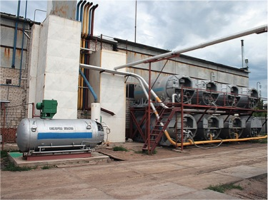
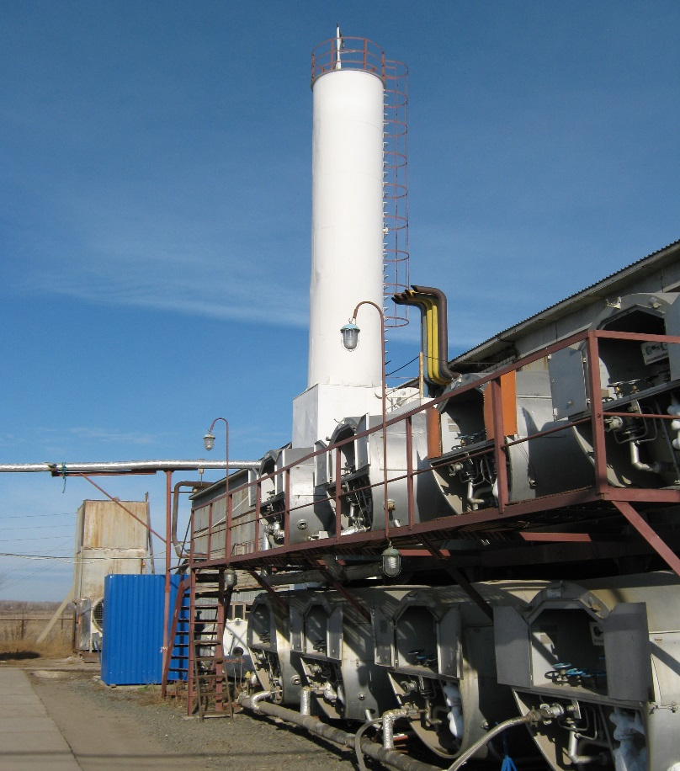
АЗОТНЫЙ ЗАВОД
в городе Уральск
Производительность – 3500 тонн/год
Собственный EPC проект
Введен в эксплуатацию в 2007 году
Самые качественные промышленные газы в регионе
Оказываются услуги по опрессовке, продувке и испытаниям
  Schlumberger
  Halliburton
  BJ Services
  Флагман
  Казстройсервис
  КазТрансОйл
  Maersk Oil Kazakhstan
  Жайыкмунай
ТОО «Caspian Contractors Trust».

Slide 11
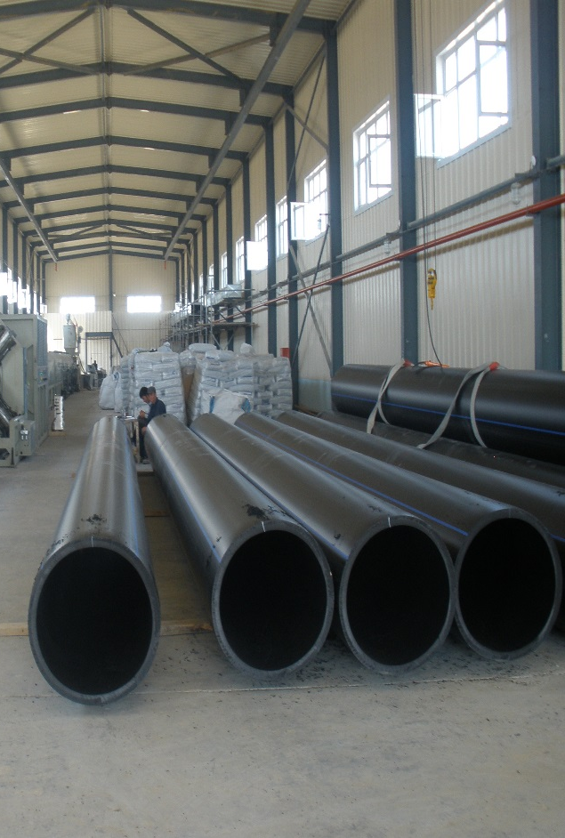
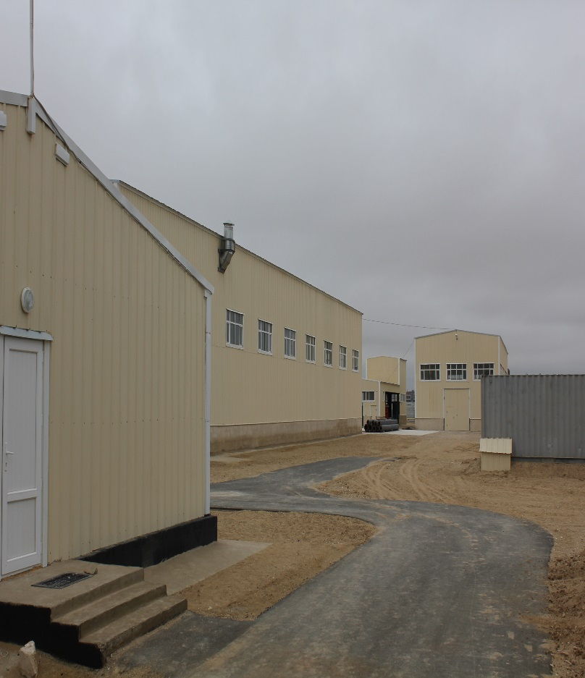
ЗАВОД ПО ПРОИЗВОДСТВУ ПРЕДИЗОЛИРОВАННЫХ И ПОЛИЭТИЛЕНОВЫХ ТРУБ
в городе Актау
Актау полимер
I Очередь:
  Полиуретановая изоляция и оцинкованная оболочка
  Изоляция стальных труб Ø от 57 мм. до 560 мм.
  Производительность - 82 000 метров в год
II Очередь:
  Полиэтиленовые трубы
  Производительность - 76 000 метров в год
III Очередь:
  Предизолированные трубы в полиэтиленовой оболочке
  Производительность - 99 000 метров в год
ТОО «Caspian Contractors Trust».

Slide 12
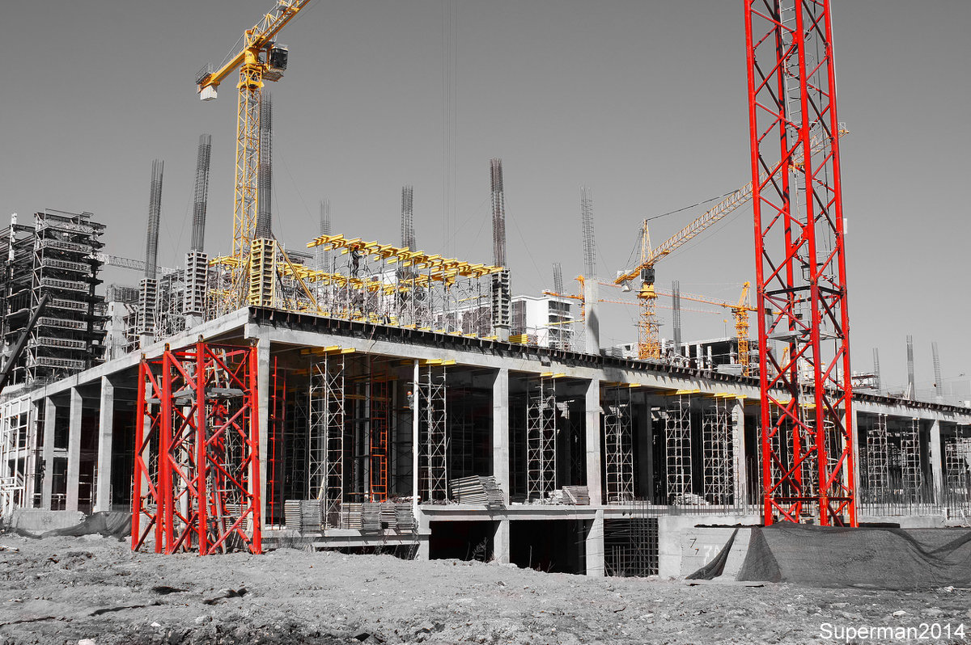
НАШ
ОПЫТ
Ключевые проекты

Slide 13
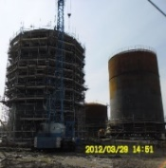
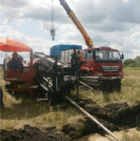
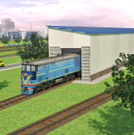
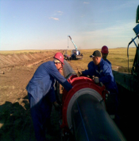
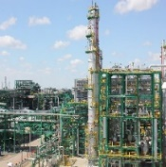
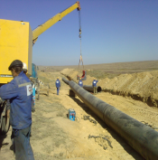
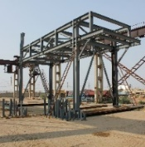
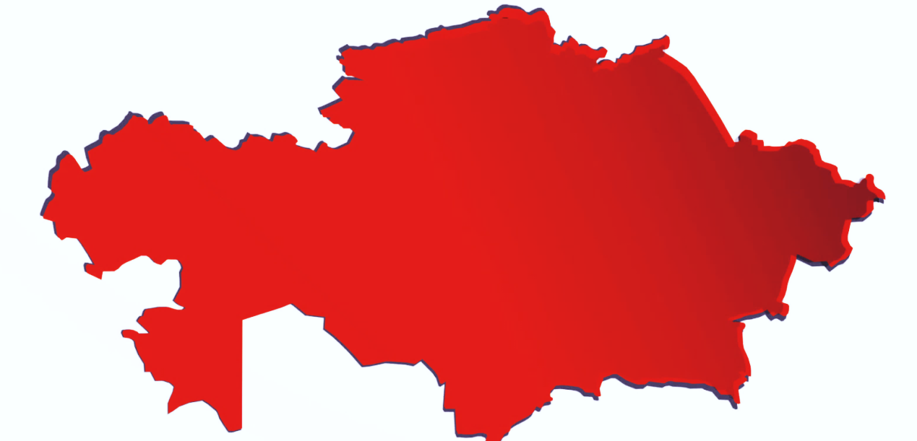
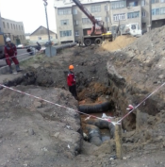
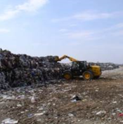
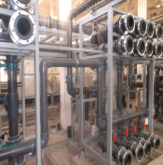
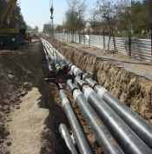
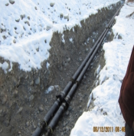
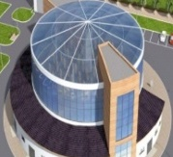
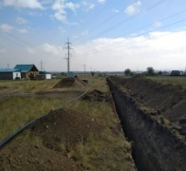
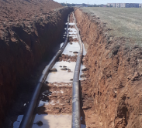
ГЕОГРАФИЯ ПРОЕКТОВ
Акимат Баянаульского района
Полная замена и реконструкция линейной системы водоснабжения
Аджип
Министерство
сельского хозяйства
ЗМТО
Завод
металлоконструкций
и технологического
оборудования
АНПЗ
КВР
Реконструкция Соколовского водовода
КТЖ
Всесезонный
комплекс мойки
вагонов
Проектирование
и строительные работы
Эскулинского группового
водовода
Строительство
компрессорных
и подстанции
Изготовление
резервуаров
и труб сбросных
газов
ТШО
Петропавловск
Акимат г. Сарань
Изготовление
железно-дорожной
эстакады
Экибастуз
Строительство
тепловых сетей
бесканальной
прокладки
Астана
Уральск
Караганда
ГКП Коктем
Актобе
Сарань
Строительство
Полигона ТБО
Атырау
Жезказган
Усть-Каменогорск
Самсунг
Карабатан
Абай
Проектирование
и строительство
установки подготовки
питьевой воды и
очистных сооружений
Акимат
г. Жанаозен
Тенгиз
Улкен
Жанаозен
Хоргос
Реконструкция и расширение тепловых сетей
Актау
Алматы
МЦПС "Хоргос"
Строительство
распределительных
тепловых сетей
АО «НК «КТЖ»
ТОО «Найза Курылыс»
Реконструкция сетей водоснабжения с. Ахмирово
г. Усть-Каменогорска ВКО
Акимат г. Абай
Строительство паромного комплекса
в порту Курык
Акимат ВКО
Реконструкция канализационных сетей, канализационных очистных сооружений.

Slide 14
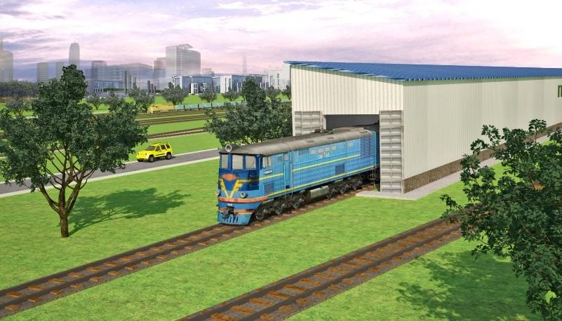




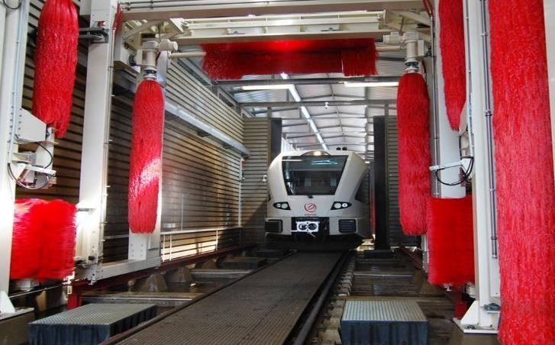
Ключевые проекты ЕРС - контракт
НАЗВАНИЕ ПРОЕКТА: Проектирование и строительство всесезонного комплекса мойки на 25 вагонов.
ГОРОД: г. Нур-Султан
ЗАКАЗЧИК:
ОПИСАНИЕ ПРОЕКТА:
Вагономоечный цех с галереей - 5996 м
Подсобно-складское помещение - 178,6 м
Служебно-техническое помещение - 533 м
Помещение для подземных резервуаров - 252 м
Проектирование и строительство осуществляется в соответствии с высокими стандартами качества и безопасности для
обеспечения наилучшей работы инженерных сетей, оборотной системы водоснабжения, использования реагентов, процессов очистки отработанной воды

Slide 15
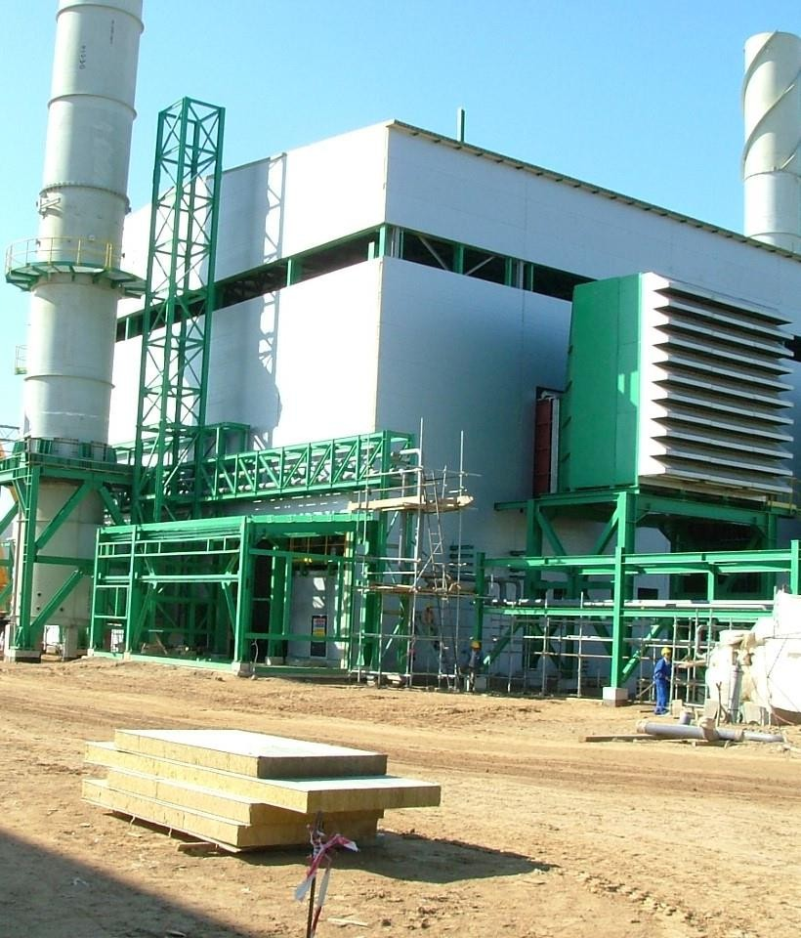
Ключевые проекты ЕРС - контракт
Название проекта: Помещения газогенератора и парогенератора УКПНиГ Кашаган
ЗАКАЗЧИК:
ОПИСАНИЕ ПРОЕКТА:
Строительство Установка
Покраска
Изоляция
Испытания и предварительные пусконаладочные работы
Содействие в рамках проведения пусконаладочных работ
Помещение газотурбинного генератора - 4 x 5000 м
Помещение парогенератора - 4 x 7000 м

Slide 16
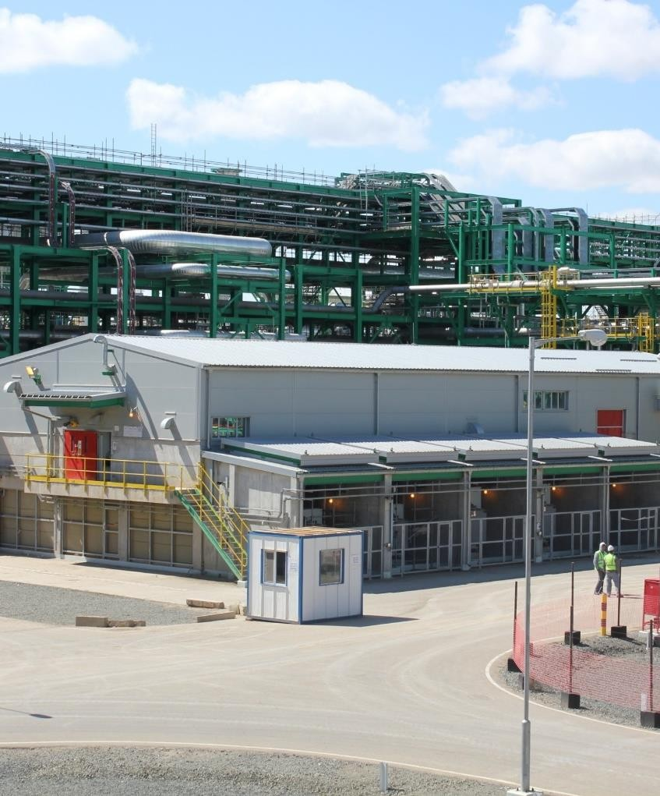

Ключевые проекты ЕРС - контракт
НАЗВАНИЕ ПРОЕКТА: УКПНиГ Кашаган - Подстанция и компрессорные
ЗАКАЗЧИК:
ОПИСАНИЕ ПРОЕКТА:
Изготовление Установка
Испытания и предварительные
пусконаладочные работы
Содействие в рамках проведения пусконаладочных работ Компрессорные 3 EA
Нефтеносная площадь - 2050 м²
Газоносная площадь - 1860 м²
Газоносная площадь - 1230 м²
Подстанции - 6 EA
Нефтеносная площадь - 2 X 1800 м²
Газоносная площадь - 4 X 1800 м²

Slide 17
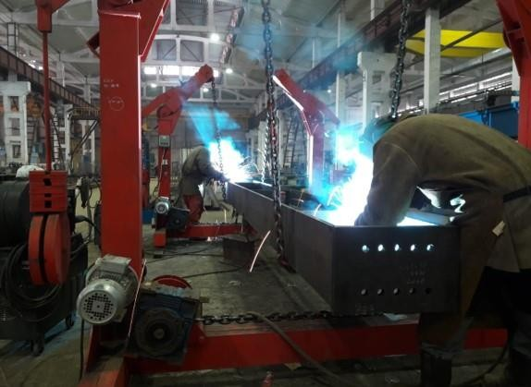

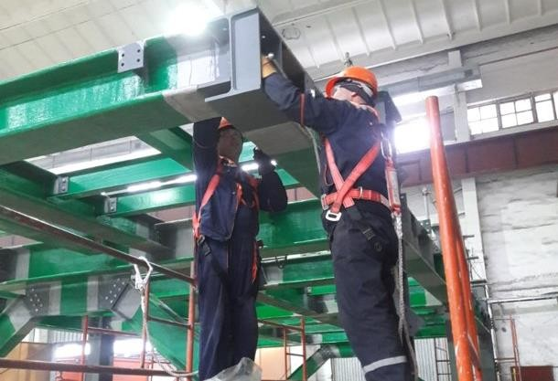
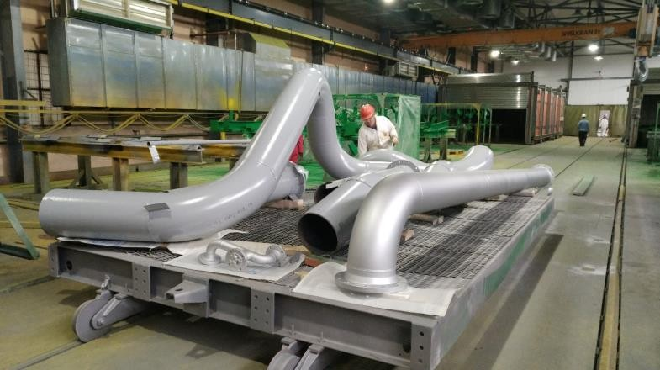
Ключевые проекты ЕРС - контракт
НАЗВАНИЕ ПРОЕКТА: Дополнительные ребойлеры установки комплексной подготовки нефти
ЗАКАЗЧИК:
ОПИСАНИЕ РАБОТ:
Детальное проектирование, изготовление и крупногабаритная сборка металлоконструкций для дополнительных ребойлеров установок стабилизации сырой нефти и фракционных установок – 650 тонн;
Детальное проектирование, закуп материалов, изготовление и устройство ограждений и лестниц площадок доступа и обслуживания – 1 300 пог. метров;
Детальное проектирование, закуп материалов, изготовление и устройство решетчатого настила площадок доступа и обслуживания – 2 600 м²;
Закуп и нанесение эпоксидного вспучивающего огнезащитного покрытия несущих конструкций – 5 500 м²;
Изготовление, подготовка поверхности и антикоррозийная защита трубных узлов (спулов) модульной обвязки и технологических трубопроводов диаметрами от ½ до 30 дюймов – более 9 000 сварных стыков;
Гидроиспытание трубных узлов давлением до 97,5 бар – более 2 000 метров;
Стендовые испытания запорной арматуры диаметрами от 6 до 30 дюймов давлением до 150 бар – 228 единиц;
Изготовление конструкций трубных опор – 90 тонн;
Изготовление временных элементов для транспортировки модулей – 130 тонн.

Slide 18
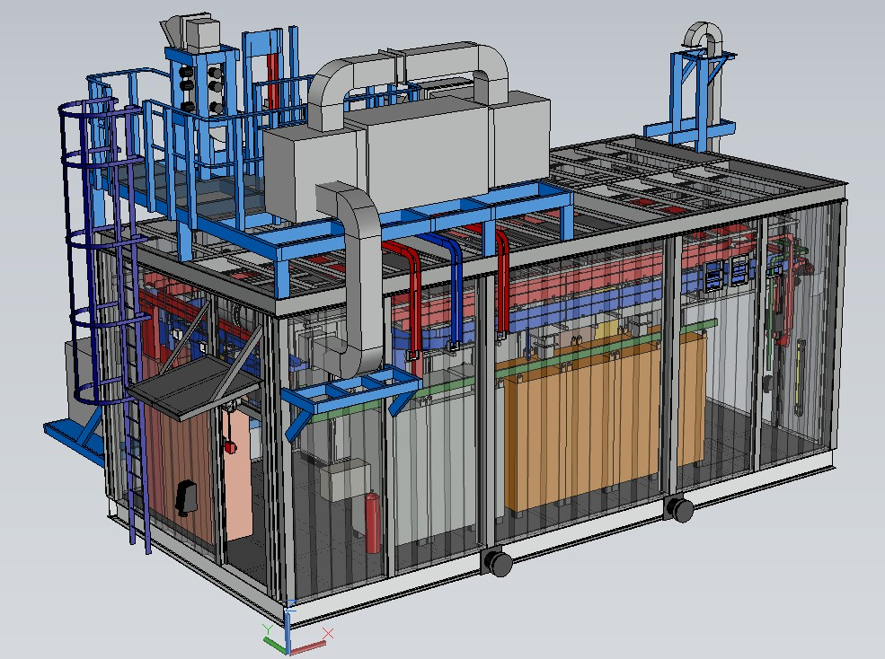
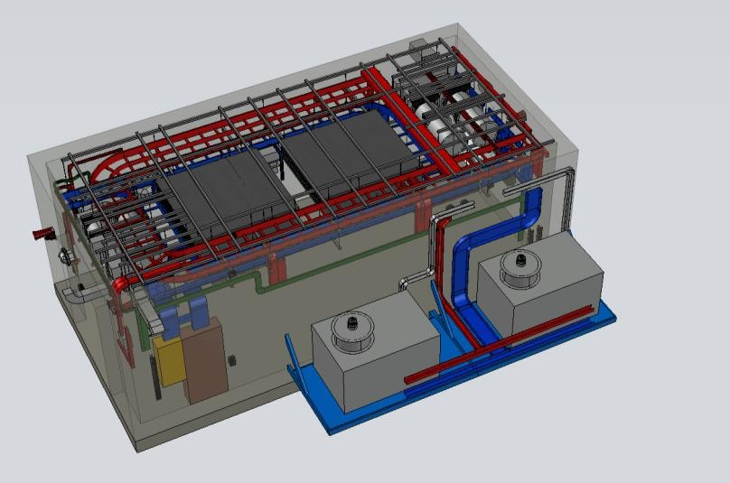

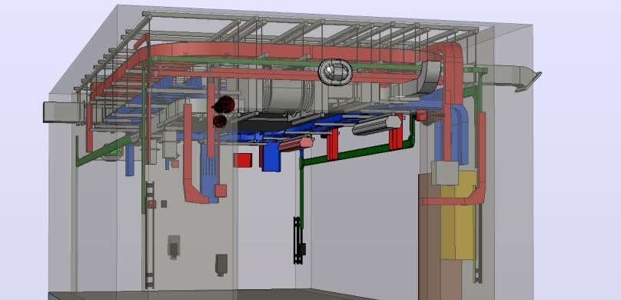
Ключевые проекты ЕРС - контракт
НАЗВАНИЕ ПРОЕКТА: Вспомогательные помещения дистанционных
КИП системы сбора следующего поколения TCO MAC RIE PROJECT
ЗАКАЗЧИК:
ОПИСАНИЕ ПРОЕКТА:
Проект вспомогательных ПДК для системы сбора следующего поколения в рамках генерального подряда по автоматизации проекта будущего расширения предусматривает закуп
материалов и оборудования, детальное проектирование
изготовление и сборку 6-ти помещений дистанционных КИП, включая монтаж стальных каркасов, элементов
архитектурной отделки и изоляционных материалов,
устройство электрических систем, систем безопасности,
систем управления и оборудования ОВКВ и КИП.

Slide 19
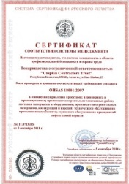
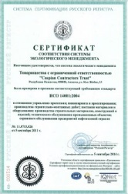
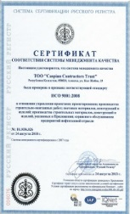
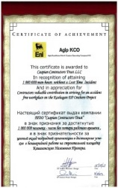
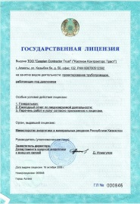
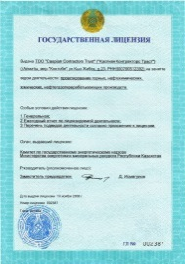
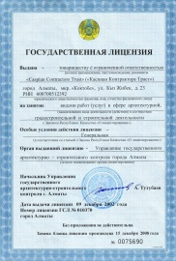
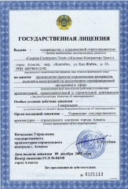
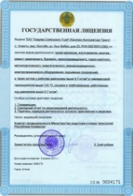
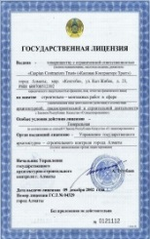
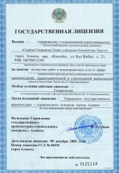




ЛИЦЕНЗИИ И СЕРТИФИКАТЫ
Системы менеджмента качества CCT сертифицированы на соответствие ISO 9001:2016, ISO 14001:2015 и OHSAS 18001:2007.
На всю продукцию имеются сертификаты СТ.КЗ и сертификаты соответствия стандартам качества Республики Казахстан.
Компания обладает лицензиями 1 и 2 категории в области строительства, архитектуры, дизайна и проектирования, изготовления и производства, охраны окружающей среды, труда и безопасности.
Весь персонал проходит ежегодную проверку знаний и сертифицируется в соответствие с законодательством Республики Казахстан и международным стандартам.
У Компании имеется лицензия на работы с радиоактивными отходами «Радиационная реабилитация, рекультивация радиоактивных территории и объектов»

Slide 20
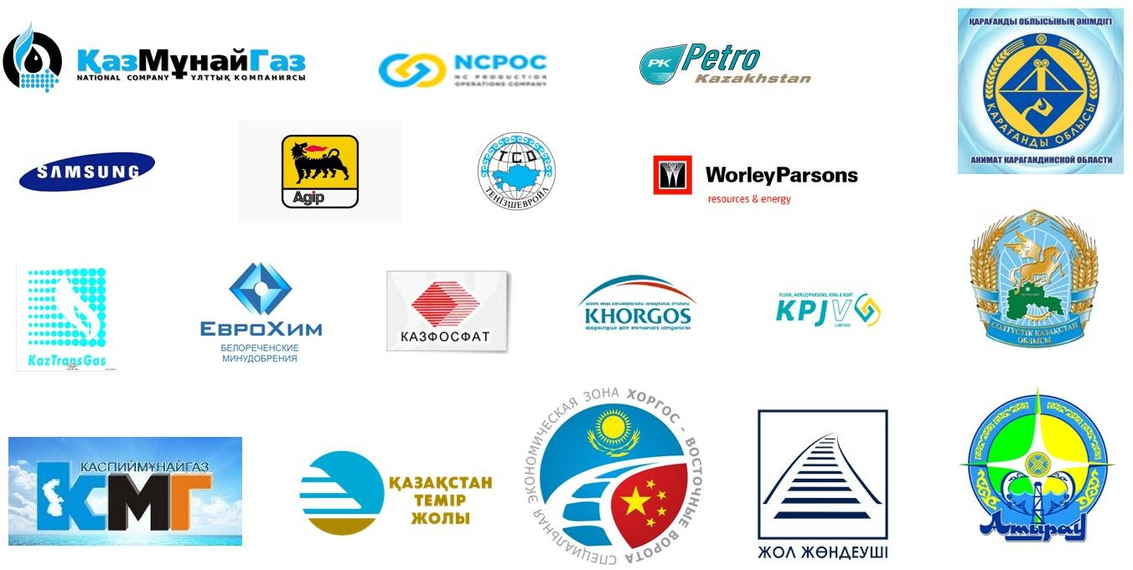



НАШИ ПАРТНЕРЫ

Slide 21
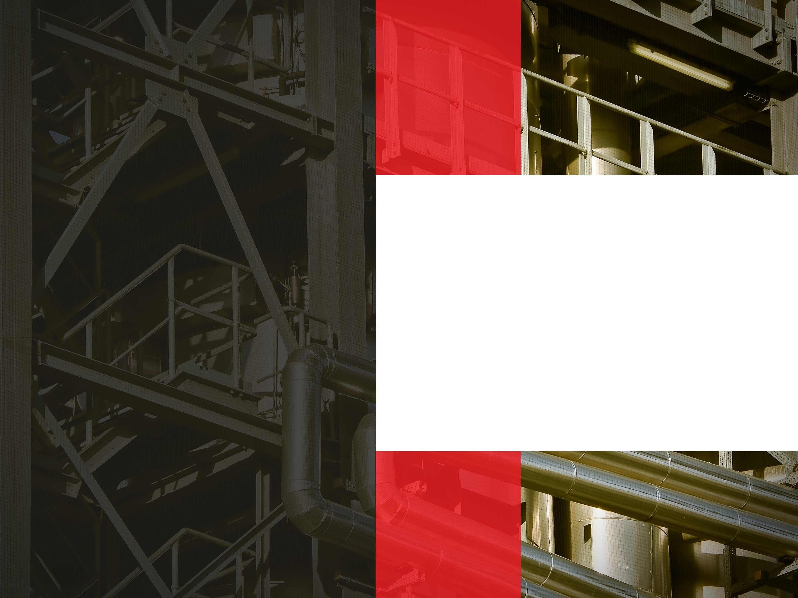




НАШИ КОНТАКТЫ
+ 7 701 746 03 76
info@cct.kz www.cct.kz

